Slide 1
Verluste der PMSM
∫ervoantriebstechnik.de
Die Verluste der permanentmagnet-erregten Synchronmaschine PMSM und das
Drehzahl-Drehmoment-Diagramm
Roland Fetzner

Slide 2
Einstieg
Frage:
Wie verändert sich die S1 100% ED Kennlinie im
Drehzahl-Drehmoment-Diagramm bei einer zulässigen
Übertemperatur von 100 -> 60 -> 30 Kelvin?

Slide 3
Agenda:
1. Grundlagen:
1.1 Energiebilanz Gleichstrommaschine GM
1.2 Energiebilanz permanentmagneterregte Synchronmaschine PMSM
1.3 Einphasiges Ersatzschaltbild
1.4 Leistungsdreieck
2. Thermisches Modell: 1- Körper-Modell
2.1 Verluste + Reibung + Wärme
2.2 Kategorien: konstante und drehzahlabhängige Reibung
2.3 (Um-)Magnetisierungsverluste oder Hystereseverluste?
2.4 Magnetisierungsverluste MV und REMANENZ-SCHWEIF
2.5 Wirbelstromverluste WSV
2.6 Exkurs Ableitungsregel
2.7 Wellendichtring
2.8 Cogging

Slide 4
Agenda:
2.9 Austrudelversuch 14,5 Nm Motor
2.10 Austrudelversuch 1,2 Nm Motor
2.11 Leerlaufstrom-Messung 1,2 Nm Motor
2.12 Drehzahl-Drehmoment-Diagramm:
Kennlinien
Verluste
Sättigung
Zeigerdiagramm
Abgabeleistung
Konstruktion Maximalmoment
Konstruktion 100K – 60K – 30K S1 100% ED Kennlinie
Konstruktion S1 100% ED Kennlinie (n) über Drehzahl
3. Thermisches Modell: 3- Körper-Modell
3.1 S1-(100K)-Kennlinie im 3-Körper-Modell
3.2 Vorteile des 3-Körper-Modells
3.2 Nachteile des 3-Körper-Modells
4. Fragen und Antworten

Slide 5
Gleichstrommaschine GM
Leistungsbilanz einer Gleichstrommaschine: (ohne elektrische Erregung zB: PMGM)
I
Elektrische
Verlustleistung
Elektrisch
zugeführte
Leistung
$$P_{V EL}$$
Mechanische
Verlustleistung
U_{R}
$$P_{V MECH}$$
U_{KL}
Innere
mechanische
Leistung
=
U_{EMK}
Mechanische
Leistung an
der Welle
$$P_{ ZU}$$
$$P_{I MECH}$$
$$P_{ MECH}=P_{AB}$$
Mechanische Leistung an der Welle: $P_{MECH}=M_{MECH}∗ω$
Innere Leistung: $P_{I MECH}=M_{I}∗ω$ (inneres Moment)
Mechanische Verluste sind Reibungsverluste der Lager, Bürstenreibung, Lüfter-Verluste bei eigenbelüfteten Motoren, Luftreibung innerhalb des Motorgehäuses / Verwirbelungen, Eisenverluste.
Elektrische Verluste sind Kupferverluste der Wicklung: $P_{V CU}= I^{2}∗R$
$$=KT∗I∗ω$$
$$=U_{EMK}∗I$$
verlustfreie Maschine

Slide 6
PMSM
Leistungsbilanz einer permanentmagneterregten Synchronmaschine PMSM:
I
Elektrische
Verlustleistung
Elektrisch
zugeführte
Leistung
$$P_{V EL}=P_{V CU}$$
Mechanische
Verlustleistung
U_{R}
$$P_{V MECH}$$
U_{PH}
Innere
mechanische
Leistung
~
U_{EMK}
Mechanische
Leistung an
der Welle
$$P_{ ZU}$$
$$P_{I MECH}$$
$$P_{ MECH}=P_{AB}$$
Mechanische Leistung an der Welle: $P_{MECH}=M_{MECH}∗ω$
Innere Leistung: $P_{I MECH}=M_{I}∗ω$ (inneres Moment)
Mechanische Verluste sind Eisenverluste (Magnetisierungsverluste & Wirbelstromverluste), Reibungsverluste am Wellendichtring, Reibungsverluste der Lager, Luftreibung innerhalb des Motorgehäuses / Verwirbelungen.
Elektrische Verluste sind Kupferverluste der Wicklung: $P_{V CU}=3∗I^{2}∗R$
$$={KT}_{I}∗I∗ω$$
$$={3∗U}_{EMK PH}∗I$$
verlustfreie Maschine

Slide 7
Einphasige Ersatzschaltbild
Das einphasige Ersatzschaltbild der PMSM in Vektorregelung:
U_{XL}
U_{R}
U_{XL}
I
U_{R}
U_{PH}
S
~∼∼
U_{EMK}
U_{PH}
U_{EMK}
I
Hinweis: Grundschwingung ohne Oberwellen

Slide 8
Leistungsdreieck
Das Leistungs-Dreieck (einphasig):
U_{XL}
Q
U_{R}
P_{V CU}
U_{PH}
φ
S
φ
P
U_{EMK}
P_{I (=Innen)} = P_{MECH} + P_{V MECH}
I
P _{AB}

Slide 9
Thermisches Modell
Folgende Folien legen das vereinfachte 1-Körper-Modell
(1-BODY-MODEL) zugrunde:
Temperatur-Abfall:
$$∆θ=P_{V}∗R_{θ} \left[W∗\frac{K}{W}=K\right]$$
Thermische Zeitkonstante:
$$T_{θ}=τ=R_{θ}∗C_{θ} \left[\frac{K}{W}∗\frac{Ws}{K}=s\right]$$
Wärmekapazität:
$C_{θ}=m∗c \left[kg∗\frac{Ws}{kg∗K}\right]$
c = spez. Wärmekapazität
ϑ_{CU} = 140°
P_{V TOT}
C_{ϑ}
R_{ϑ}
Δϑ = 100K
ϑ_{U} = 40°

Slide 10
Verluste + Reibmoment + Wärme
Verluste | Reibmoment | Wärme
Kupferverluste | kein | Wicklungsdraht, ohmsche Verluste
Lagerverluste | Lagerreibung | Lager
Magnetisierungsverluste / Hystereseverluste | Bremsmoment Remanenzschweif ¹ | Eisengefüge
Wirbelstromverluste | Feld der Wirbelströme wirkt Ursache (Rotation) entgegen = Gegenmoment | Blech, ohmsche Verluste
Ventilationsverluste | Reibung der Verwirbelung | Luft
Verluste am Wellendichtring | Reibmoment am Wellendichtring | Welle und Dichtung
¹ Theorie Remanenzschweif von Roland Fetzner

Slide 11
Kategorie:
Die mechanischen Verluste werden in zwei Kategorien unterteilt:
a) Verluste die mit der Drehzahl linear bzw. proportional steigen dh.
die Reibmomente sind über die Drehzahl konstant:
$$P_{V REIB}\left(ω\right)=M_{REIB}∗ω M_{REIB}=konstant \ddot{u}ber n$$
Hierzu gehören:
(Um)- Magnetisierungsverluste
Verluste am Wellendichtring
Verluste der Lager
b) Verluste die mit der Drehzahl über-proportional steigen dh.
die Reibmomente steigen mit der Drehzahl:
$$P_{V REIB}\left(ω\right)=M_{REIB}\left(ω\right)∗ω{ M}_{REIB}(n)=f(n)$$
Hierzu gehören:
Wirbelstromverluste (dominant)
Geringe Anteile drehzahlabhängiger Reibung aus Lager/Wellendichtring/Ventilation (vernachlässigbar)

Slide 12
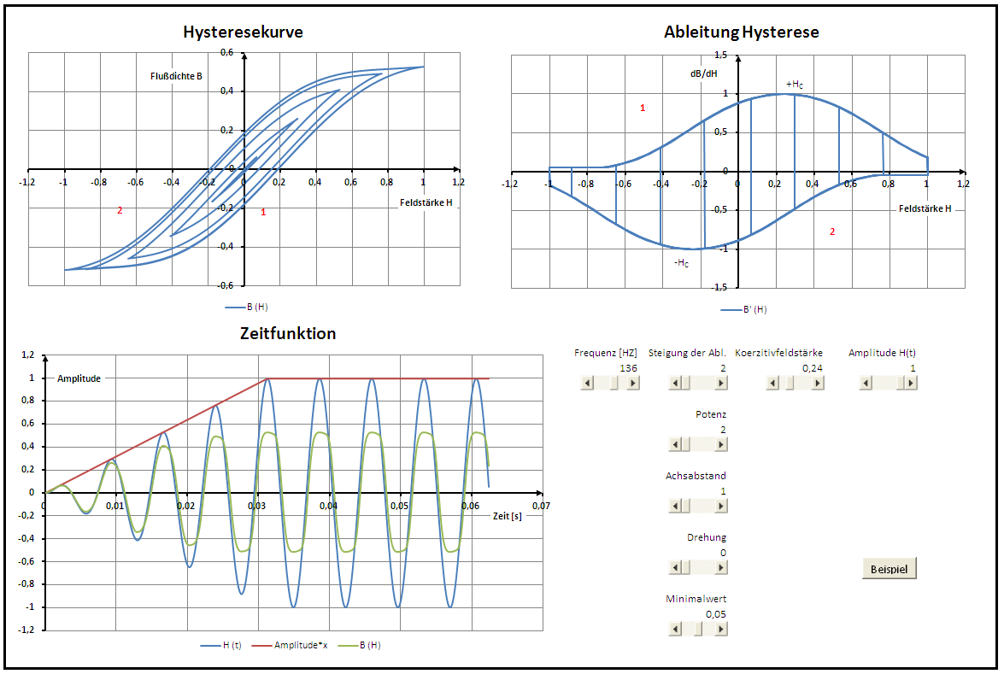
Magnetisierungsverluste MV
Warum „(Um-)Magnetisierungsverluste“ und nicht „Hystereseverluste“?

Slide 13
Magnetisierungsverluste MV
Dreht der Rotor einer Permanent-Magnet-Erregten Synchron-Maschine PMSM, wird das Ständereisen durch das magnetische Feld der Magnete ummagnetisiert. Es entstehen Ummagnetisierungsverluste. Diese entstehen unabhängig davon, ob ein momentbildender Querstrom in der Ständerwicklung fließt oder nicht !!! ¹ Die Amplitude des momentbildenden Stroms beeinflusst die Magnetisierungsverluste nicht. (I < 1/2 I_{MAX})
Die Magnetisierungsverluste sind linear steigend mit der Drehzahl, weil das Eisen mit der Polpaarzahl pp * n innerhalb eines Zeitabschnitts ummagnetisiert wird.
Leitet man die linear steigenden Verluste über die Drehzahl ab (dP_{MV} / dn), so erhält man ein Bremsmoment aus den Ummagnetisierungsverlusten, das über die Drehzahl konstant ist.²
¹ Die Ergebnisse aus den Messungen zu den Magnetisierungsverlusten dienen hauptsächlich zur korrekten
Berechnung der S1-Kennlinien bei 100% ED. Hier ist der Querstrom zwangsläufig I_{q} < I₀
² Theorie Remanenzschweif von Roland Fetzner

Slide 14
Magnetisierungsverluste MV
Dieses Bremsmoment wird durch den REMANENZ-SCHWEIF im Ständereisen erzeugt.
Jedes Polmaximum des Rotors z.B. Nordpol hinterlässt im Statoreisen einen Schweif Restmagnetisierung Südpol. Dieser Schweif zieht das voraus-eilende Polmaximum an und es entsteht ein - der Drehrichtung entgegengesetztes - Bremsmoment. ¹
Da der Winkel zwischen Polmaximum und Schweif unabhängig von der Drehzahl ist, ist das Bremsmoment der Ummagnetisierungsverluste drehzahlunabhängig.¹
¹ Theorie Remanenzschweif von Roland Fetzner
© 2017. ∫ERVOANTRIEBSTECHNIK.DE Alle Rechte vorbehalten.

Slide 15
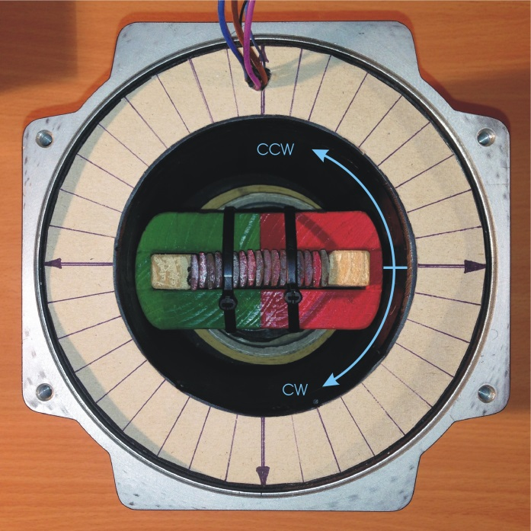
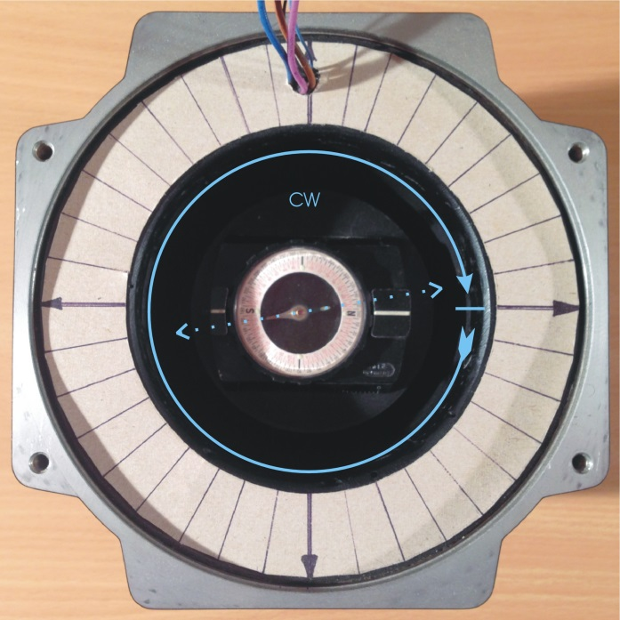
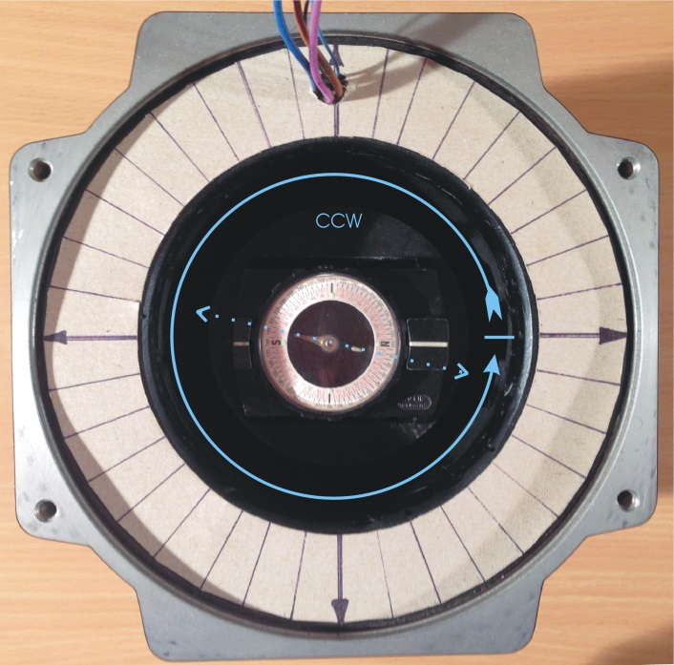
Magnetisierungsverluste MV
Taucht man einen zwei-poligen Rotor mit Permanentmagneten in ein Ständerblechpacket ein, so richtet sich das magnetische Feld im Eisen auf die Erregung aus.
Dreht man den Rotor um 360° und entnimmt dann den Magneten, verbleibt im Ständereisen eine Restmagnetisierung dessen Ausrichtung der Drehrichtung hinterher-hinkt /-schleppt.
Der REMANENZ-SCHWEIF übt auf den Rotor ein Bremsmoment aus.¹

Slide 16
Wirbelstromverluste WSV
Rotieren die Läufer-Magnete, so werden im Ständereisen Wirbelströme induziert und es entstehen Wirbelstromverluste. Auch hier nimmt der momentbildende Strom keinen Einfluss. ¹ (I < 1/2 I_{MAX})
Die Wirbelstrom-Verluste steigen mit der Drehzahl n^{1,6} bis n² - wie man aus der Fachliteratur zu diesem Thema entnehmen kann.
Leitet man die mit der Potenz n^{1,6} bis n² wachsenden Wirbelstrom-Verluste über die Drehzahl ab (dP_{WSV} / dn), so erhält man das Bremsmoment der Wirbelstromverluste die mit der Drehzahl n^{0,6} bis n¹ eingehen. Dieses Bremsmoment erklärt sich, weil die Wirbelströme wiederum ein magnetisches Feld erzeugen, das der Rotation (der Ursache) entgegenwirkt.
¹ Die Ergebnisse aus den Messungen zu den Wirbelstromverlusten dienen hauptsächlich zur korrekten
Berechnung der S1-Kennlinien bei 100% ED. Hier ist der Querstrom zwangsläufig I_{q} < I₀

Slide 17
Exkurs 1 Mathematik

Slide 18
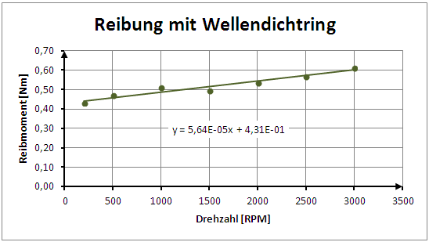
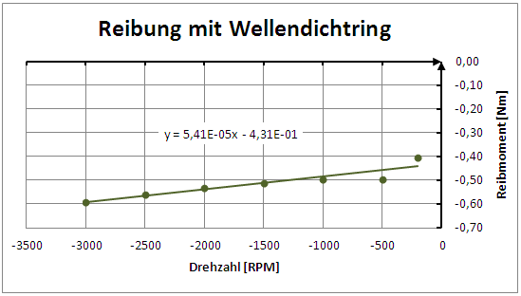
Wellendichtring
Die mechanischen Verluste (= Gesamtverluste - Kupferverluste) lassen sich auf dem Prüfstand durch Drehmoment-Messung bestimmen. Eine Antriebsmaschine treibt den Prüfling (mit offenen Klemmen) an der Welle an und man ermittelt das Gegenmoment das der Prüfling ausübt.
Jetzt zerlegt man in konstante und drehzahlabhängige Reibung:
Die konstante Reibung ist 0,431 Nm.
Die drehzahlabhängige Reibung ist ~0,055 Nm / kRPM.
$P_{V MECH}\left(3000RPM\right)=0,6Nm∗2π∗\frac{3000}{60s}=188W \sim 73\% (P_{V TOT}=258W)$
Groß wegen Wellendichtring

Slide 19
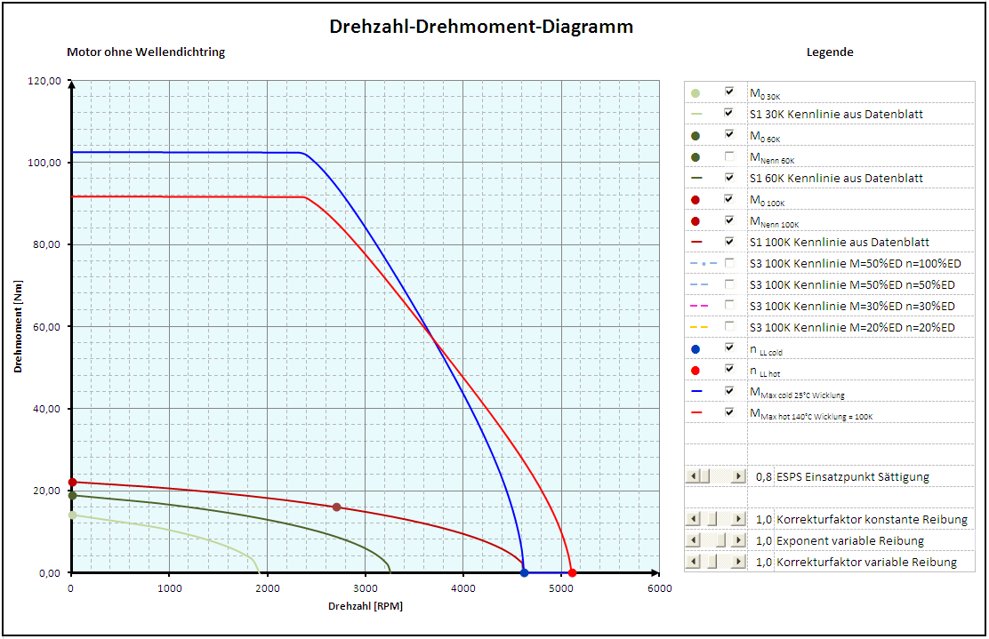
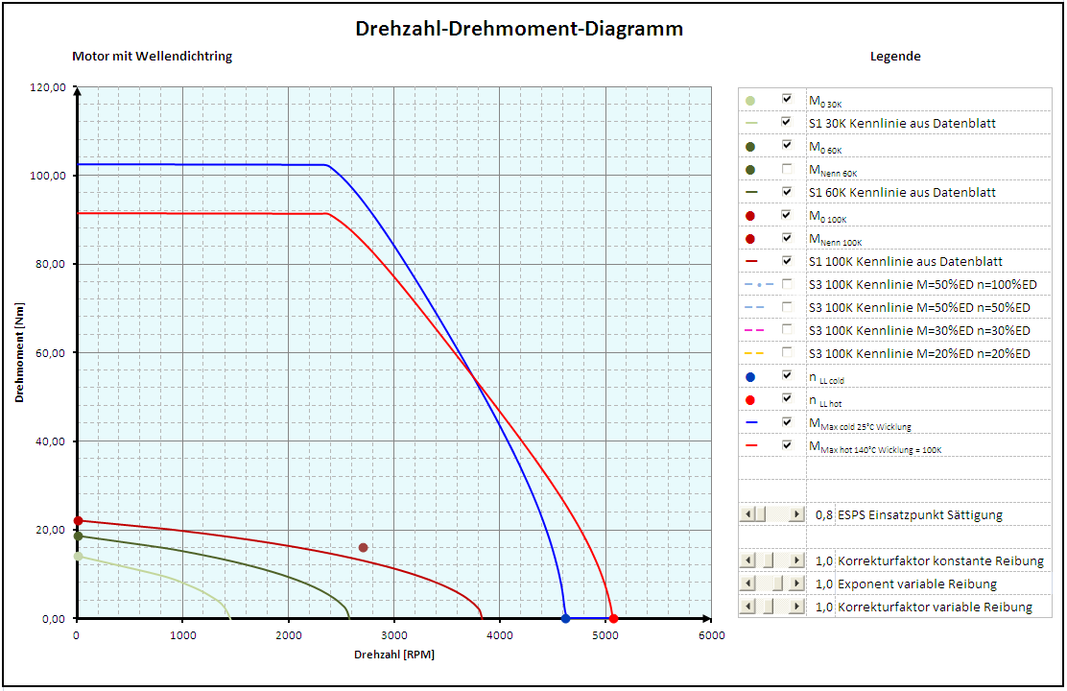
Wellendichtring
Einfluss auf die S1 100K Kennlinie im Drehzahl-Drehmoment-Diagramm:
Berechnung der Drehzahl, bei der die mechanischen Verluste P_{V TOT} erreichen:
$P_{V TOT}=\left(\frac{0,055Nm}{kRPM}∗n+0,431Nm\right)∗2π∗n$ -> quadratische Gleichung
Ergebnis : $n=3837 RPM$

Slide 20
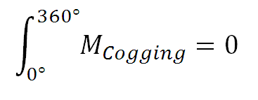
Cogging
Die Messung der Bremsmomente ist gerade bei kleinen Drehzahlen schwierig, weil das Cogging-Moment die Messung überlagert. Die Amplitude des Cogging ist in ähnlicher Größenordnung (meist sogar etwas größer) als die Reibung.
aber
Wird das Bremsmoment mit einer Drehmoment-Meßdose gemessen, so ist zwingend eine FFT (über M und n) erforderlich damit der Gleichanteil extrahiert werden kann.
Wird der Prüfling mit einer Antriebsmaschine in Drehzahlregelung angetrieben, kann der gemessene Effektivstrom der Antriebsmaschine (abzüglich Leerlaufstrom ohne Prüfling) nicht zur Ermittlung der Reibmomente dienen, weil der Effektivwert des Coggings die Messung verfälscht.

Slide 21
Austrudelversuch
Austrudelversuch:
Den typischen Brems-Moment-Verlauf der Wirbelstromverluste und der Ummagnetisierungsverluste kann man auch leicht mit dem Austrudelversuch nachweisen.
TIP: Der Austrudelversuch sollte mit 100K Wicklungstemperatur gemacht werden, damit
sich im Eisen (Blechpacket) Nenn-Temperatur einstellt. (Der ohmsche Widerstand der Bleche ist temperaturabhängig und damit enthalten auch die Wirbelstromverluste den Temperatur-Koeffizient von Eisen.)
der temperaturabhängige Fluss der Magnete die Nenn-Magnetisierung erzeugt.

Slide 22
Austrudelversuch
In der Betriebsart "Drehzahlregelung" stellt man eine möglichst hohe Drehzahl ein und deaktiviert den Servoverstärker. Während der Motor austrudelt wird die Position über der Zeit gemessen und in EXCEL exportiert. Dann berechnet man die erforderlichen Größen und stellt diese in Abhängigkeit der Drehzahl dar. Das Trägheitsmoment des Motors muss (möglichst genau) bekannt sein.

Slide 23
Austrudelversuch 14,5 Nm Motor

Slide 24
Austrudelversuch 14,5 Nm Motor

Slide 25
Austrudelversuch 14,5 Nm Motor

Slide 26
Austrudelversuch 14,5 Nm Motor

Slide 27
Austrudelversuch 14,5 Nm Motor

Slide 28
Austrudelversuch 1,2 Nm Motor

Slide 29
Austrudelversuch 1,2 Nm Motor

Slide 30
Austrudelversuch 1,2 Nm Motor

Slide 31
Austrudelversuch 1,2 Nm Motor

Slide 32
Austrudelversuch 1,2 Nm Motor

Slide 33
Austrudelversuch 1,2 Nm Motor

Slide 34
Austrudelversuch 1,2 Nm Motor

Slide 35
Stromgrenze 1,2 Nm Motor
Messung des Leerlaufstroms:
Ist das Trägheitsmoment des Motors nicht bekannt, kann die Messung des Leerlaufstroms durchgeführt werden.
Zunächst heizt man den Motor auf ca. 100K Wicklungstemperatur auf. Dann stellt man in der Betriebsart "Drehzahlregelung" eine möglichst hohe Soll-Drehzahl ein und ermittelt den Leerlaufstrom.
Danach stellt man über die Maximalstrom-Begrenzung einen Maximalstrom unterhalb des gemessenen Leerlaufstroms ein.
Jetzt stellt sich eine Drehzahl ein, bei der Gleichgewicht zwischen Beschleunigungsmoment und Reibmoment herrscht. Diesen Vorgang wiederholt man bei verschiedenen Stromgrenzen und ermittelt die sich einstellende Drehzahl.

Slide 36
Stromgrenze 1,2 Nm Motor

Slide 37
Stromgrenze 1,2 Nm Motor

Slide 38
Drehzahl-Drehmoment-Diagramm
Das Drehzahl-Drehmoment-Diagramm beinhaltet die wichtigsten Kennlinien der permanentmagneterregten Synchronmaschine PMSM. Diese Kennlinien sind:
S1- Kennlinie bei 100K Übertemperatur
40°C Umgebungstemperatur
140°C Wicklungstemperatur (100K)
S1 - 100% ED für das Drehmoment
S1 - 100% ED in der Drehzahl
schneidet den Punkt M_{o} 100K (Stillstandsmoment bei 100K)
schneidet den 100K-Nennpunkt M_{Nenn} bei n_{Nenn}
die Steigung ist geprägt durch Verluste die mit der Drehzahl n linear steigen (im Wesentlichen Ummagnetisierungsverluste, aber auch Lagerreibungsverluste)
die Steigung ist geprägt durch Verluste die mit der Drehzahl n^{1,6} bis n² wachsen (zum Großteil Wirbelstromverluste im Blechpacket)

Slide 39
Drehzahl-Drehmoment-Diagramm
S1- Kennlinie bei 60K Übertemperatur
40°C Umgebungstemperatur
100°C Wicklungstemperatur (60K)
S1 - 100% ED für das Drehmoment
S1 - 100% ED in der Drehzahl
schneidet den Punkt M_{o} 60K (Stillstandsmoment bei 60K)
S3- Kennlinie bei 50% ED für das Drehmoment und 100% ED in der Drehzahl (zB. Werkzeugmaschinen Fräs-Spindel)
40°C Umgebungstemperatur
140°C Wicklungstemperatur (100K)
S3 - 50% ED für das Drehmoment
S3 - 100% ED in der Drehzahl
endet bei der gleichen thermischen Maximal-Drehzahl wie S1- Kennlinie

Slide 40
Drehzahl-Drehmoment-Diagramm
S3- Kennlinie bei 50% ED für das Drehmoment und 50% ED in der Drehzahl
40°C Umgebungstemperatur
140°C Wicklungstemperatur (100K)
S3 - 50% ED für das Drehmoment
S3 - 50% ED in der Drehzahl
S3- Kennlinie bei 30% ED für das Drehmoment und 30% ED in der Drehzahl
40°C Umgebungstemperatur
140°C Wicklungstemperatur (100K)
S3 - 30% ED für das Drehmoment
S3 - 30% ED in der Drehzahl

Slide 41
Drehzahl-Drehmoment-Diagramm
Maximalmoment
begrenzt den Nutzungsbereich für kurzzeitige Überlastmomente z.B. während der Beschleunigung
berücksichtigt das Sättigungsverhalten M max bei I max
EMK- Kennlinie
begrenzt den Nutzungsbereich für kurzzeitige Überlastmomente bei hohen Drehzahlen
berücksichtigt Zwischenkreisspannung, induzierte EMK in der Motorwicklung, Spannungsabfall über dem ohmschen Widerstand und der Induktivität
berücksichtigt das Sättigungsverhalten
Wirkungsgrad
gibt bei jeden Betriebspunkt innerhalb den Nutzungsbereichs den Wirkungsgrad an

Slide 42
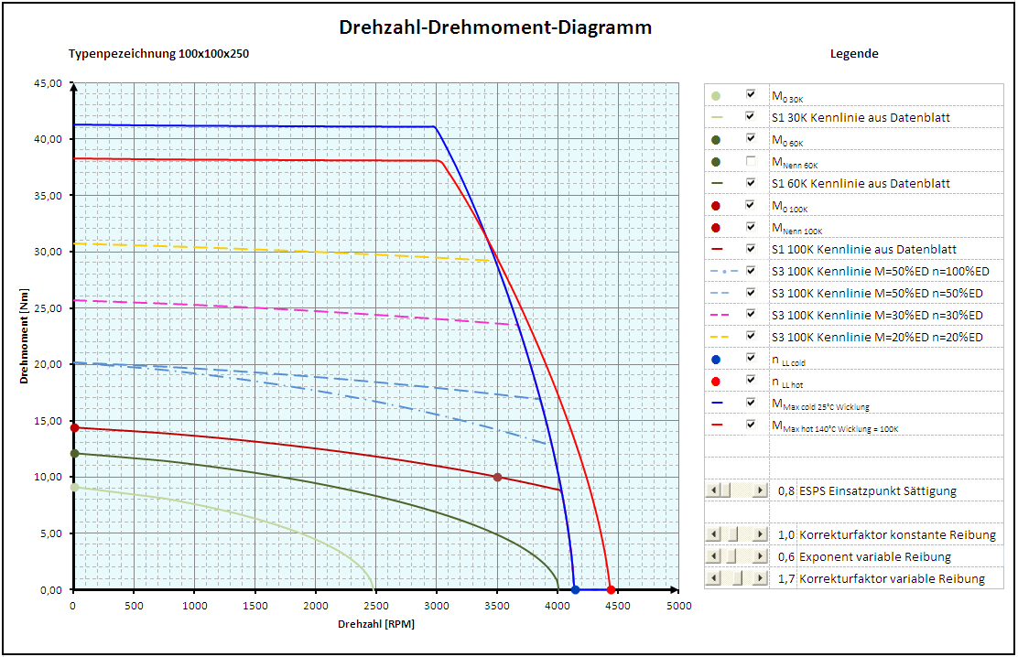
Drehzahl-Drehmoment-Diagramm

Slide 43
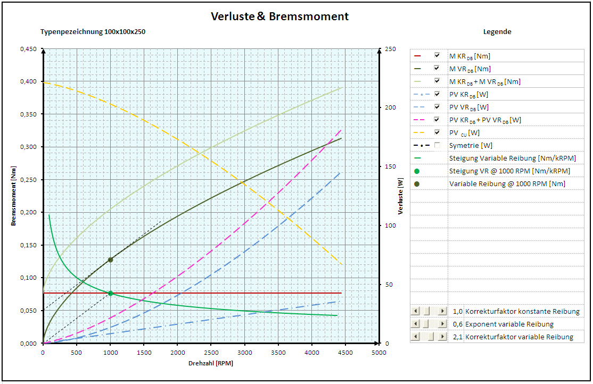
Drehzahl-Drehmoment-Diagramm

Slide 44
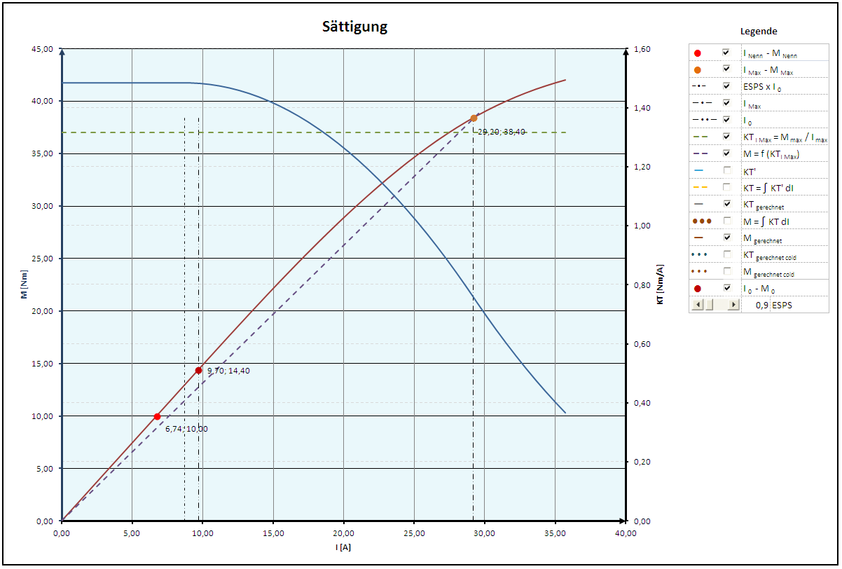
Drehzahl-Drehmoment-Diagramm

Slide 45
Drehzahl-Drehmoment-Diagramm

Slide 46
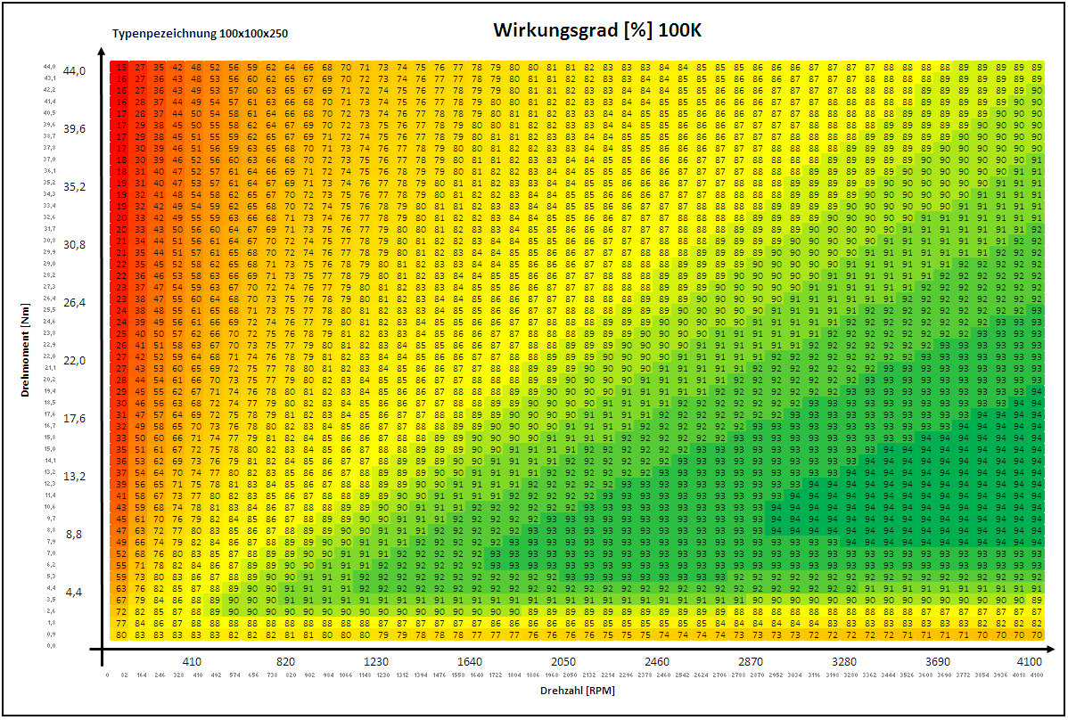
Drehzahl-Drehmoment-Diagramm

Slide 47
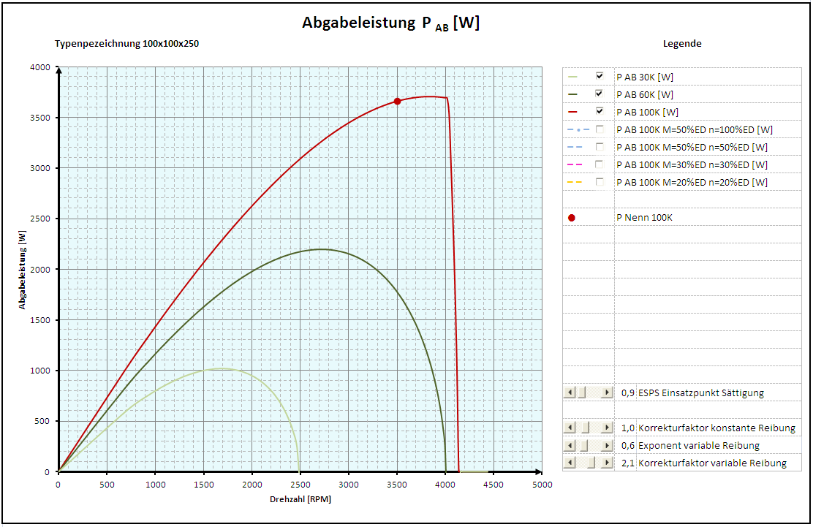
Drehzahl-Drehmoment-Diagramm

Slide 48
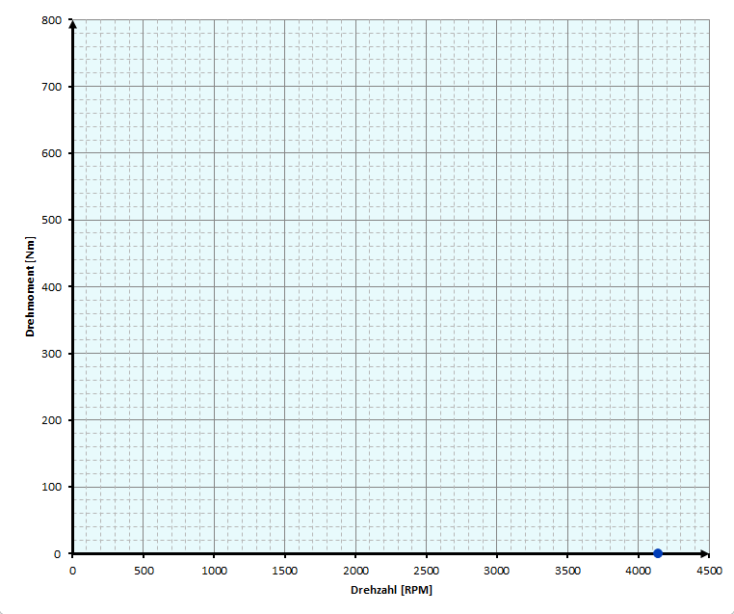
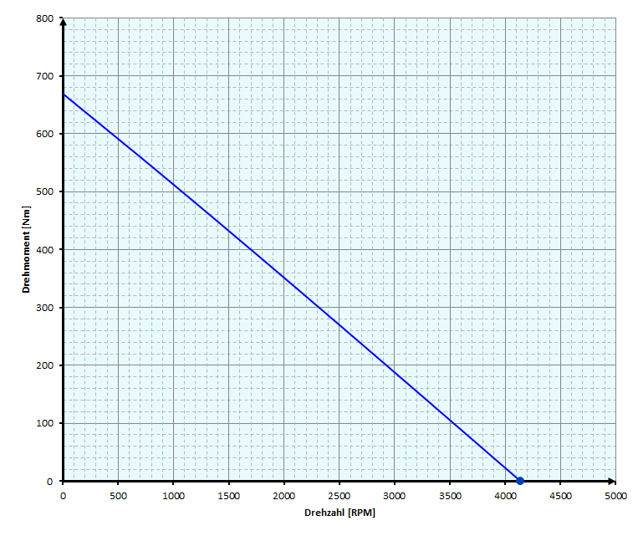
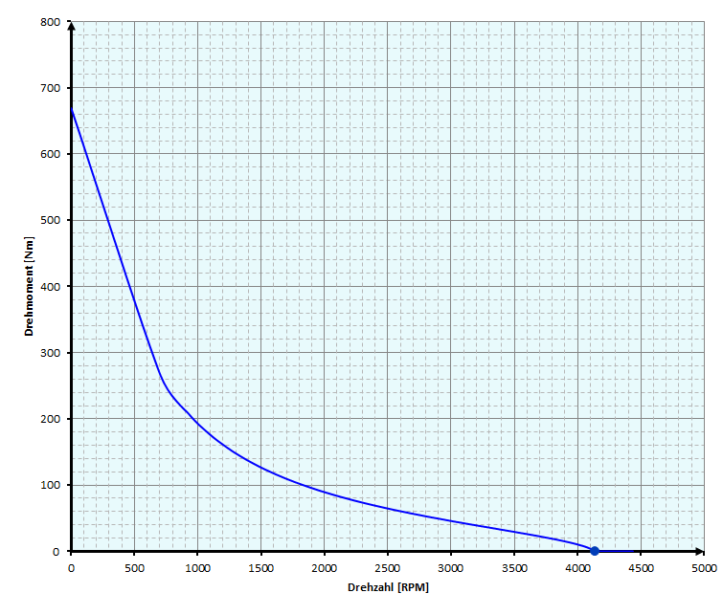
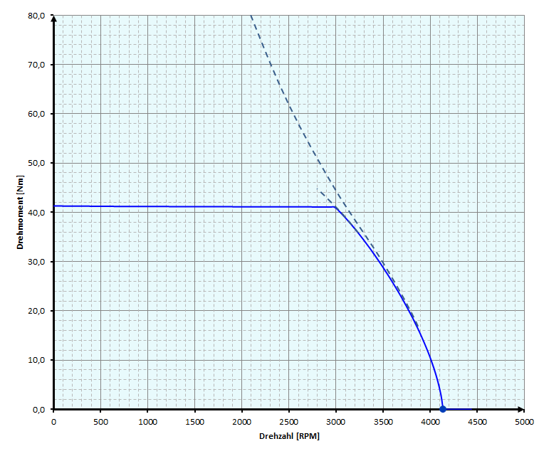
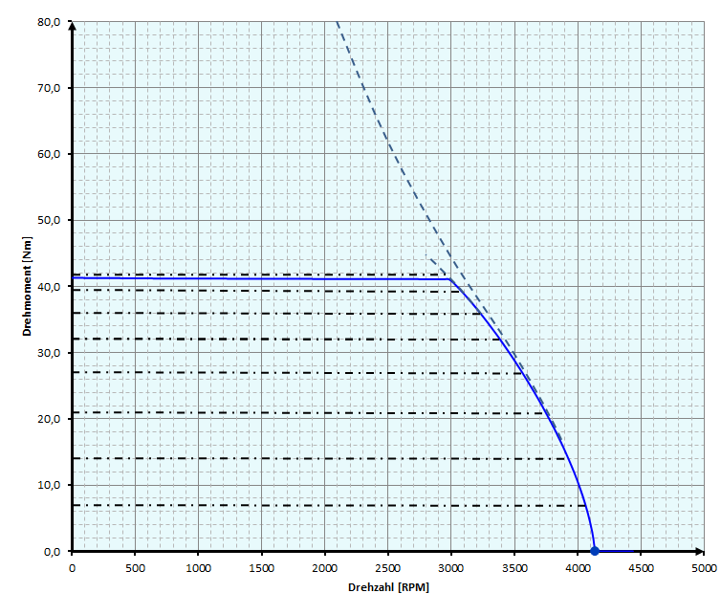
Drehzahl-Drehmoment-Diagramm
Konstruktion Maximalmoment:
Leerlaufdrehzahl aus Netzspannung und KE
Strom bei n=0 über R ohne XL
Strom mit R und XL
Sättigung
Begrenzung Maximalstrom

Slide 49
Drehzahl-Drehmoment-Diagramm
Konstruktion der S1 Kennlinie bei 100K, 60K, 30K:
1) Aus I₀ (100K) wird P_{V TOT} (100K) ermittelt:
$P_{V TOT}(100K)=3∗{I_{0}^{}(100K)}^{2}∗R_{HOT}(100K)$ in [W]
2) Der thermische Widerstand wird benötigt um die totale Verlustleistung bei 60K und 30K zu bestimmen:
$R_{θ}=\frac{100K}{P_{V TOT}(100K)}$ in [K/W]
$P_{V TOT}(60K)=\frac{60K}{R_{θ}}$ in [W]
3) Dann kann das Stillstandsmoment bei 60K berechnet werden:
${I_{0}^{}\left(60K\right)=\sqrt{\frac{P_{V TOT}(60K)}{3∗R_{HOT}(60K) }}}_{}$in [A]
$M_{0}\left(60K\right)=I_{0}\left(60K\right)∗KT(60K)$ in [Nm]

Slide 50
Drehzahl-Drehmoment-Diagramm
4) Von P_{V TOT} (100K) zieht man die mechanischen Verluste ab und erhält:
$P_{V CU}\left(n\right)=P_{V TOT}\left(100K\right)−P_{V MECH}(n)$ in [W]
5) Dann kann Strom und M_{I} (inneres Moment) bei 100K berechnet werden:
${I_{100K}^{}\left(n\right)=\sqrt{\frac{P_{V CU}(n)}{3∗R_{HOT}(100K) }}}_{}$in [A]
$M_{I 100K}\left(n\right)=I_{100K}\left(n\right)∗{KT}_{I}(100K)$ in [Nm] wobei
${KT}_{I}\left(100K\right)=\frac{M_{o}\left(100K\right)+M_{V Mech}(n≅50RPM)}{I_{o}(100K)}$ (weil Messung nicht bei Stillstand)
6) Nicht vergessen: Mechanische Verlustmomente abziehen:
$M_{ 100K}\left(n\right)=M_{I 100K}\left(n\right)−M_{V MECH}(n)$ in [Nm]
temperaturabhängig

Slide 51
Drehzahl-Drehmoment-Diagramm
7) Eine Probe über die Leistung zeigt, ob richtig gerechnet wurde:
$P_{AB}(n)=P_{MECH}(n)$
${3∗U}_{EMK PH}(n)∗I_{100K}\left(n\right)−P_{V MECH}\left(n\right)=M_{100K}\left(n\right)∗2πn$
$P_{AUF}(n)=P_{MECH}(n)+P_{V}(n)$
${3∗U}_{EMK PH}\left(n\right)∗I_{100K}\left(n\right)+P_{CU}\left(n\right)=M_{100K}\left(n\right)∗2πn+P_{V}(n)$
$P_{I}(n)=P_{MECH}(n)+P_{V MECH}(n)$
${3∗U}_{EMK PH}\left(n\right)∗I_{100K}\left(n\right)=M_{100K}\left(n\right)∗2πn+P_{V MECH}(n)$
wobei:
$U_{EMK PH}\left(n\right)={KE}_{ph}\left(100K\right)∗n$
temperaturabhängig

Slide 52
Drehzahl-Drehmoment-Diagramm
8) Die Schritte lassen sich auch in einer Formel zusammenfassen ²⁾:
$$M_{S1 100K}\left(ω\right)=\frac{{KT}_{innen hot}}{\sqrt{3∗R_{hot ph}}}∗\left[\sqrt{\frac{100K}{R_{θ Motor}}−K_{dv}∗ω^{2}−T_{f}∗ω}\right]−K_{dv}∗ω−T_{f}$$
$$M_{S1 100K}\left(ω\right)=S1 Kennlinie 100\%ED bei 100K Übertemperatur [Nm]$$
${KT}_{innen hot} =innere Drehmomentkonstante \left[\frac{Nm}{A}\right]=\frac{\sqrt{3}}{2π}∗{KE}_{ph−ph hot} [Vs]$
$R_{hot ph} =Wicklungswiderstand einer Phase \left[Ω\right]$
$R_{θ Motor} =thermischer Widerstand \left[K/W\right]$
$K_{dv} =Viscous Damping \left[Nm∗s\right]$
$T_{f} =Static Friction \left[Nm\right]$
²⁾ nach [1] Richard Welch Jr. für drehzahlabhängige Reibung ~ Viscous Damping * n; dh. drehzahlabhängige Verluste ~ n²

Slide 53
Thermisches Modell
Folgende Folien legen ein 3-Körper-Modell (3-BODY-MODEL) zugrunde:
ϑ_{CU} = 140°
R_{ϑ CU-FE}
~ 15%* R_{ϑ MOTOR}
C_{ϑ CU}
Δϑ = 15K
ϑ_{FE} = 125°
R_{ϑ FE-AL}
~ 20%* R_{ϑ MOTOR}
C_{ϑ FE}
Δϑ = 20K
P_{V CU}
ϑ_{AL} = 105°
P_{V FE}
C_{ϑ AL}
R_{ϑ AL-U}
~ 65%* R_{ϑ MOTOR}
Δϑ = 65K
ϑ_{U} = 40°

Slide 54
3-Körper-Modell (3-BODY-MODEL)
Legt man ein 3-Körper-Modell zugrunde ändern sich die Zusammenhänge grundlegend:
Die Eisenverluste werden über die thermischen Widerstände
R_{ϑ FE-AL} + R_{ϑ AL-U} abgeführt.
Die Kupferverluste müssen den thermischen Gesamtwiderstand
R_{ϑ Motor} = R_{ϑ CU-FE} + R_{ϑ FE-AL} + R_{ϑ AL-U} überwinden.
Für die Darstellung der S1-(100K)-Kennlinie im 1-Körper-Modell müssen die Kupferverluste in gleicher Höhe reduziert werden wie die Eisenverluste mit der Drehzahl steigen.
Beim 3-Körper-Modell hingegen kann, wegen des geringeren thermischen Widerstands für die Eisenverluste, eine höhere totale Verlustleistung zugelassen werden kann.

Slide 55
3-Körper-Modell (3-BODY-MODEL)
S1-(100K)-Kennlinie im 3-Körper-Modell:
$$M_{S1 100K}\left(ω\right)=\frac{{KT}_{innen hot}}{\sqrt{3∗R_{hot ph}}}∗\left[\sqrt{\frac{100K−\left(K_{dv}∗ω^{2}+T_{f}∗ω\right)∗(R_{θ FE−AL}+R_{θ AL−U})}{R_{θ Motor}}}\right]−K_{dv}∗ω−T_{f}$$
$$M_{S1 100K}\left(ω\right)=S1 Kennlinie 100\%ED bei 100K Übertemperatur [Nm]$$
${KT}_{innen hot} =innere Drehmomentkonstante 100K \left[\frac{Nm}{A}\right] =\frac{\sqrt{3}}{2π}∗{KE}_{ph−ph hot} [Vs]$
$R_{hot ph} =Wicklungswiderstand einer Phase \left[Ω\right]$
$R_{θ Motor} =thermischer Widerstand \left[K/W\right]$ = ${R_{θ CU−U} = R}_{θ CU−FE}+R_{θ FE−AL}+R_{θ AL−U}$
$R_{θ CU−FE}$ = $thermischer Widerstand CU−FE \left[K/W\right]$
$R_{θ FE−AL}$ = $thermischer Widerstand FE−AL \left[K/W\right]$
$R_{θ AL−U}$ = $thermischer Widerstand AL−Umgebung \left[K/W\right]$
$K_{dv} =Viscous Damping \left[Nm∗s\right]$
$T_{f} =Static Friction \left[Nm\right]$
²⁾ für drehzahlabhängige Reibung ~ Viscous Damping * n; dh. drehzahlabhängige Verluste ~ n²

Slide 56
3-Körper-Modell (3-BODY-MODEL)
Vorteil des 3-BODY-MODEL:
Legt man ein 3-Körper-Modell zugrunde liegt die S1-Kennlinie über dem Ergebnis aus dem 1-Körper-Modell.
Stellt man die Abgabeleistung über der Drehzahl dar, wird der Unterschied sehr deutlich.

Slide 57
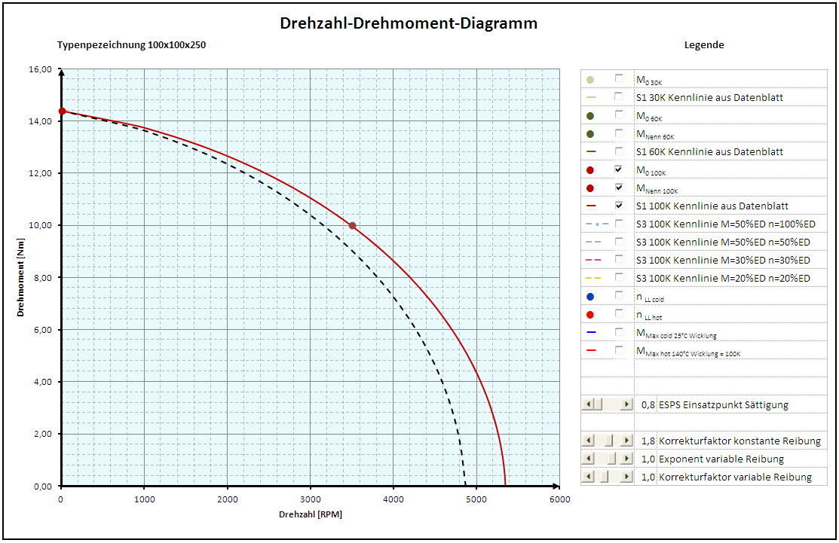
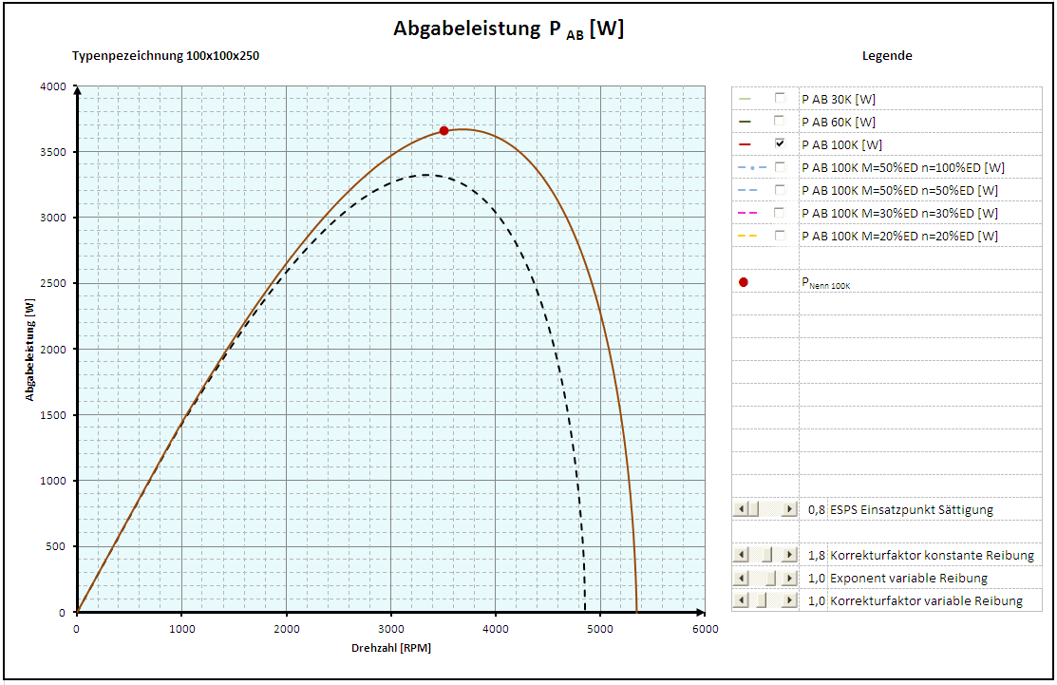
3-Körper-Modell (3-BODY-MODEL)
Vorteil des 3-BODY-MODEL:
Unterschied der Ergebnisse in den bekannten Darstellungen
R_{ϑ CU-FE} = 15% R_{ϑ Motor}
1-Körper-Modell
3-Körper-Modell

Slide 58
3-Körper-Modell (3-BODY-MODEL)
Vorteil des 3-BODY-MODEL:
Das 3-Körper-Model bildet die tatsächliche Wärmeentwicklung innerhalb des Motors besser ab.
Das betrifft insbesondere den Einfluss des Wellendichtrings:
Während beim 1-Körper-Modell der Einfluss der Verluste am Wellendichtring unrealistisch hoch ist, weil die Kupferverluste in gleichem Maß reduziert werden müssen wie die Verluste am Wellendichtring mit der Drehzahl steigen, führt das 3-Körper-Modell diese Wärme über die thermischen Widerstände R_{ϑ FE-AL} + R_{ϑ AL-U} ab, und lediglich die Temperatur-Senke für die Kupferverluste steigt auf höheres Niveau.
Messungen auf dem Prüfstand bestätigen die Ergebnisse.

Slide 59
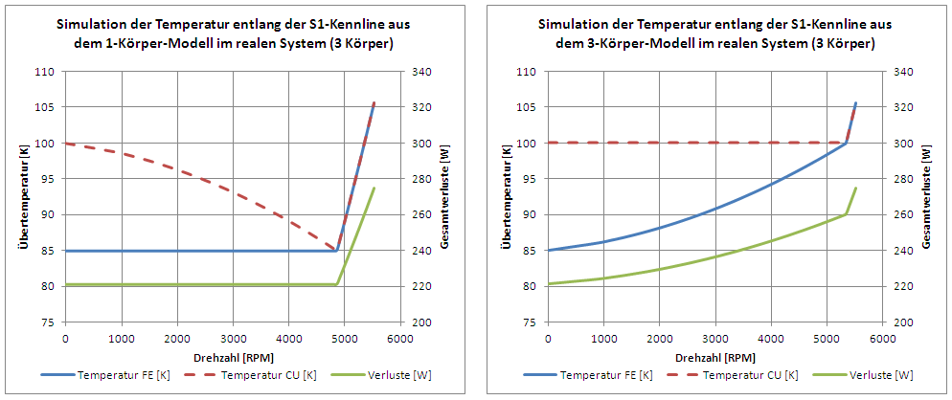
3-Körper-Modell (3-BODY-MODEL)
Nachteil des 3-BODY-MODEL:
Beim 1-Körper-Modell bleibt die Übertemperatur des Eisens konstant, während die Kupferverluste abnehmen.
Beim 3-Körper-Modell bleibt die Übertemperatur der Wicklung (100K) konstant, während die Temperatur der Bleche zunimmt.

Slide 60
3-Körper-Modell (3-BODY-MODEL)
Nachteil des 3-BODY-MODEL:
Die Wicklungstemperatur bleibt zwar bis zur thermischen Grenzdrehzahl konstant 100 Kelvin, ABER das Blechpaket und das Aluminium-Gehäuse werden deutlich heißer (ca.15K).
Haltebremsen und Feedback-Systeme sind oft nur bis 115°C zugelassen.
Bei 40°C Umgebungstemperatur liegt die Temperatur im Einbauraum dieser Komponenten eventuell höher. Es ist daher immer zu prüfen, ob die Ergebnisse des 3-Körper-Modells für die Leistungsangaben auf dem Typenschild zulässig sind.
Katalogangaben und die Leistungsangaben auf dem Typenschild sollten sich nicht durch hinzufügen einer Option wie Haltebremse oder digitales Feedback-System verändern.
Wer zur Berechnung der S1-Kennlinien das 1-Körper-Modell zugrundelegt, hat hier mehr Reserven.

Slide 61
Fragen und Antworten
Herzlichen Dank für Ihre Aufmerksamkeit !!!
oder
Fragen ?

Slide 62
Literatur-Verweise
[1] Richard Welch Jr. - Consulting Engineer
Why the Exlar T-LAM™ Servo Motors have Become the New Standard of Comparison for Maximum Torque Density and Power Efficiency

